Slide 1
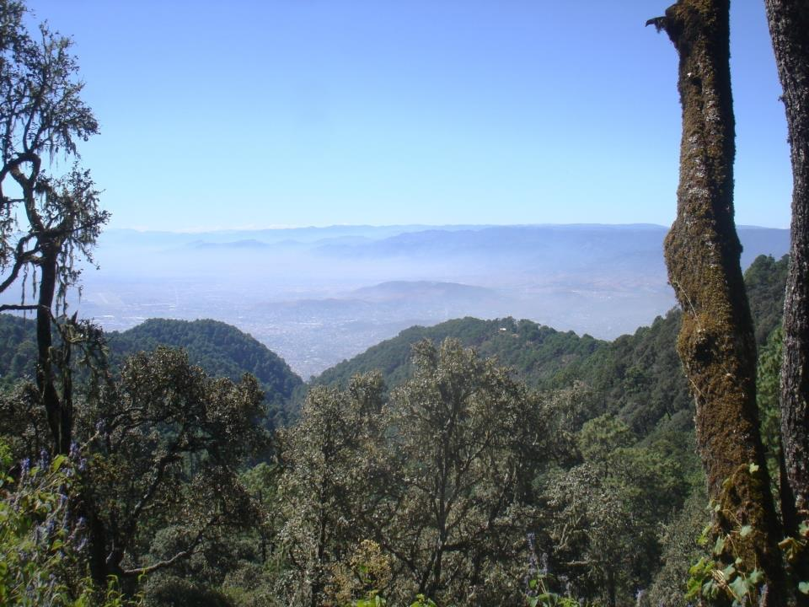
Plan de acción para manejo del territorio y la generación de los servicios ecosistemicos en la Unión de Ejidos y Comunidades Forestales de las Cordilleras de Valles Centrales A.C.
Equipo Técnico
Biol. Edgar Martínez Agama
Ing. Álvaro Arrioja Pacheco
Ing. Eder Gil Méndez
Biol. Adriana Pacheco Hernández
Presidente de la Unión
Baltazar Gonzalo López Santos
Octubre 2015

Slide 2
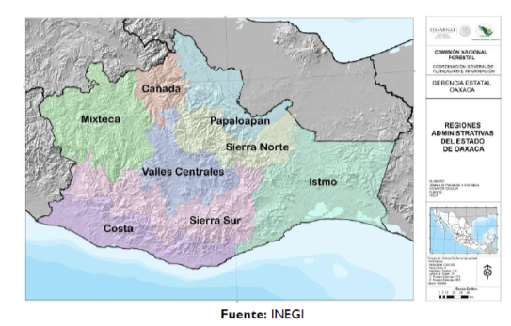
ANTECEDENTES
El estado de Oaxaca dispone de una superficie forestal de 6 millones de hectáreas, equivalentes a 65.3% del territorio estatal. Los principales ecosistemas que integran esta superficie son: bosques de clima templado (51.7%), Selvas (44.2%), Matorral Xerófilo (0.7%), Manglar (0.4%), otras asociaciones (2.6%)
Las condiciones fisiográficas del estado de Oaxaca, lo dividen en ocho regiones, que son: Papaloapan, Sierra Norte, Istmo, Cañada, Valles Centrales, Sierra Sur, Mixteca y Costa

Slide 3
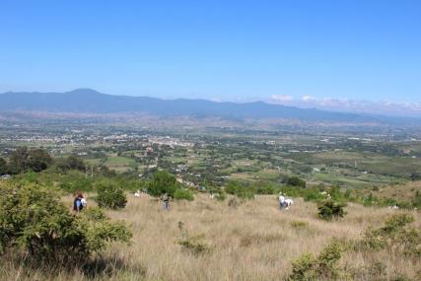
Los Valles Centrales de Oaxaca se encuentran en la porción central del estado, con una extensión de 330,495 hectáreas y 103 municipios. Se localizan entre el Nudo Mixteco, la Sierra de Juárez y la Sierra Madre del Sur.
Aquí se ubica la capital del estado que cuenta con 265,033 habitantes (7.6% de la población estatal)
Por otra parte, la propiedad de los recursos forestales en Oaxaca es de carácter colectivo, ya que la mayor parte de los terrenos forestales es propiedad de ejidos y comunidades.
El acuífero de Valles Centrales está integrado por un sistema de cuatro microcuencas ubicadas en Coyotepec, Tlacolula, Oaxaca y Ocotlán, las cuales son parte de la cuenca del río Atoyac y del río Salado.

Slide 4
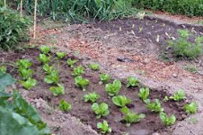
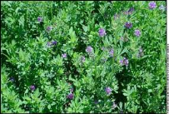
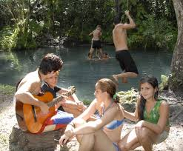
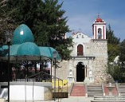

A pesar del avance del crecimiento urbano y agropecuario, las cordilleras norte y poniente aun conservan más del 63.6% de la cobertura vegetal.
Las montañas que rodean el valle incluyen bosques templados de pino-encino, selvas medianas, extensos territorios de bosque tropical caducifolio, bosque espinoso y una compleja asociación de cactáceas, matorrales y chaparral.
Las actividades económicas en la zona urbana están basadas en el comercio y los servicios turísticos, mientras que en el área rural en agricultura, actividades forestales y ecoturismo.

Slide 5
Mapa de uso de suelo y vegetación

Slide 6
Algunas comunidades de las serranías se han dedicado a la conservación y manejo de los recursos naturales como es el caso de las comunidades socias pertenecientes a la Unión de Comunidades y Ejidos Forestales de las Cordilleras de Valles Centrales A.C.
Las Comunidades de la Unión han trabajado desde el año 2003 en actividades de conservación, protección y restauración dentro de su territorio.
Sin embargo la Unión se estableció legalmente en el año 2008 teniendo una figura juridica en la cual se establece un total de 24 comunidades socias, las cuales tienen influencia en dos cordilleras e influyen en 55 municipios de los distritos de Etla, Centro, Tlacolula y Zimatlan
CORDILLERA NORTE
Santa María Albarradas
San Pablo Villa de Mitla
Santa Ana del Valle
Tlalixtac de Cabrera
San Andres Huayapam
Donaji
Viguera
San Pablo Etla
San Agustin Etla
San Miguel y San Gabriel Etla.
San Juan Bautista Guelache
San Juan del Estado
San Francisco Telixtlahuaca
San Lucas Quiavini
CORDILLERA PONIENTE
Santiago Tenango
Santiago Suchilquitongo
San Andres Zautla
Santo Tomas Mazaltepec
San Felipe Tejalapam
Jalapa del Valle
San Andres Ixtlahuaca
Santa Maria Peñoles
San Juan Sosola
Santa María Tiltepec

Slide 7
Región Valles Centrales
Estado de Oaxaca

Slide 8
PROBLEMATICAS
Se han identificado problemáticas de las comunidades socias de la Unión en el manejo y conservación de los recursos naturales y como consecuencia en la generación de los Servicios Ecosistemicos
Biodiversidad en riesgo.
Recursos naturales mal aprovechados.
Tala clandestina
Desaprovechamiento de espacios agrícolas.
Mala planeación del aprovechamiento forestal.
Insuficientes recursos para control de incendios
Insuficiente asistencia técnica agropecuaria y forestal
Inexistente Educación Ambiental
Desconocimiento de leyes ambientales (Incumplimiento de leyes ambientales aplicables
Insuficiente recurso para el aprovechamiento y manejo de RN
Deficiente planeación en el manejo de residuos sólidos
Insuficiente vigilancia a zonas protegidas
Plagas y enfermedades forestales, incendios
Contaminación del medio ambiente, ríos, arroyos, suelo, aire
Disposición final inadecuada de los RSU
Conflictos ejidales y comunales.
Pocos acuerdos territoriales por límites no establecidos
Poco interés por desarrollar procesos regionales
Desinterés de las autoridades Agrarias para participar en los foros regionales
Poca apropiación del espacio para desarrollo procesos comunitarios
Desinterés de autoridades municipales por apoyar los procesos comunitarios

Slide 9
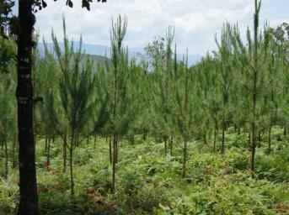
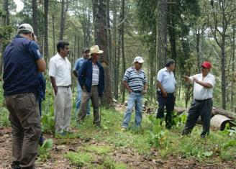
ACCIONES REALIZADAS POR LAS COMUNIDADES SOCIAS DE LA UNION DE EJIDOS Y COMUNIDADES DE LAS CORDILLERAS DE VALLES CENTRALES A.C.
TALLERES DE SERVICIOS AMBIENTALES
OBRAS DE CONSERVACION DE SUELOS
REFORESTACION
SANEAMIENTO FORESTAL
PROTECCION CONTRA INCENDIOS FORESTALES
VIGILANCIA
PRODUCCION MADERABLE
MANTENIMIENTO DE CAMINOS
PRODUCCION DE PLANTA
CAPACITACION
ECOTURISMO

Slide 10
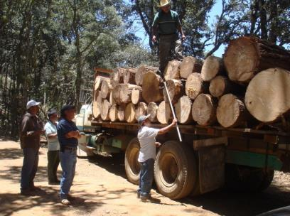
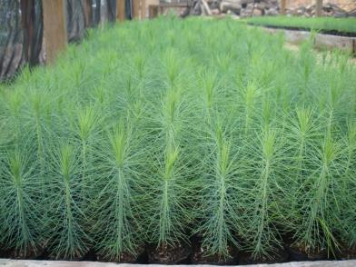
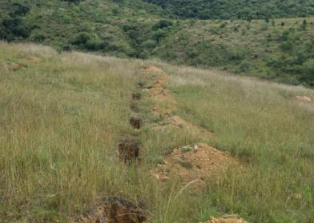
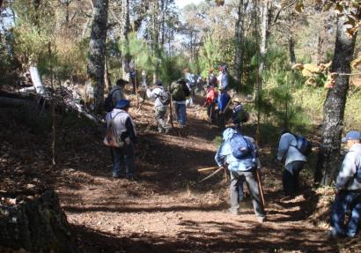

Slide 11
Que contempla en plan
Plan de acción para manejo del territorio y la generación de los servicios ecosistemicos
Manejo y conservación de las áreas naturales y biodiversidad
Acciones para la mitigación y adopción al cambio climático
Organización regional comunitaria
Programas de Manejo Forestal
Unidades de manejo de vida silvestre
Plantaciones Forestales Comerciales
Estudios Técnicos para aprovechamiento de no maderables
Planificar acciones que ayuden a mitigar el cambio climático
Prevención y combate de incendios
Prevención y combate de plagas y enfermedades
Obras de conservación y restauración de suelos
Capacitación y sensibilización
Reforestación
Organización de grupos
Difusión de acciones
Turismo de Naturaleza
Planeación estratégica
CAPACITACION Y EQUIDAD DE GENERO

Slide 12






PRINCIPALES ACTORES
Los actores principales que fortalecerán la estrategia del Plan de acción en manejo del territorio y la generación de los servicios ecosistémicos
UNION DE EJIDOS Y COMUNIDADES DE LAS COORDILLERAS DE VALLES CENTRALES A.C.
INSTITUCIONES ACADEMICAS
Municipios de influencia
Usuarios de los servicios ecosistemicos
Empresas privadas

Slide 13
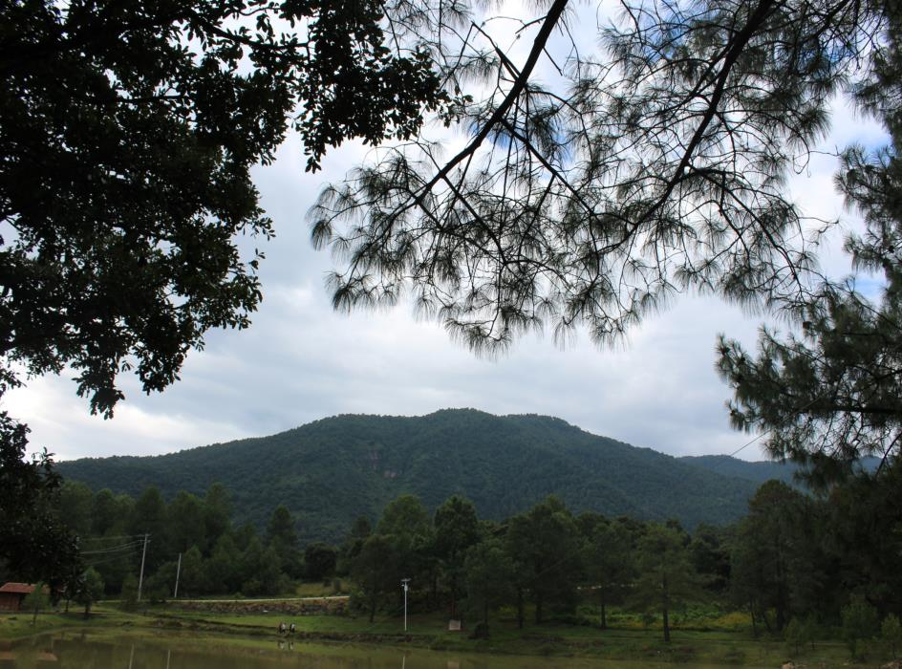
GRACIAS
UNION DE EJIDOS Y COMUNIDADES FORESTALES DE LAS CORDILLERAS DE VALLES CENTRALES A.C.

